Slide 1
আজকের ক্লাসে সবাইকে স্বাগত
অ
ক
ই
আ
খ

Slide 2
পরিচিতি
রসায়ন ১ম পত্র
রসায়ন ১ম পত্র
জয়ন্ত কুমার নন্দী
প্রভাষক (রসায়ন)
কানিজ ফাতেমা গার্লস্‌ স্কুল এন্ড কলেজ
বারইল, নবগ্রাম, মানিকগঞ্জ
মোবাইল: ০১৭১৪৭৬৬০৬৯
E-mail: jknandy84@gmail.com
শ্রেণি: একাদশ
বিষয়: রসায়ন ১ম পত্র
অধ্যায়ঃ দ্বিতীয়
সময়ঃ ৫০ মিনিট
তারিখ: 0৭.02.২০২1
***Welcome everyone to the online class by Jayanta Kumar Nandy, Lecturer, KFGSC***

Slide 3
ঘড়ির কাঁটার দিকে অথবা ঘড়ির কাঁটার বিপরীত দিকে ঘটে
পমাণুর শক্তিস্তরের এই দিক নির্দেশক চারটি রাশিকে কী বলে?
ছবিতে তোমরা কী দেখতে পাচ্ছো?
বিভিন্ন শক্তিস্তরে ইলেকট্রনসমূহ ঘূর্ণায়মান
কোনটি বৃত্তাকার এবং কোনটি উপবৃত্তাকার
X, Y অথবা Z অক্ষ বরাবর হতে পারে
কোনটি বড় এবং কোনটি ছোট
আকৃতি
Y
ত্রিমাত্রিক বিন্যাস
N
S
আকার
4s
X
4p
4d
S
N
4f
Z
ইলেকট্রনের ঘূর্ণন
শক্তিস্তর
নিউক্লিয়াস
কোয়ান্টাম সংখ্যা
Notes:
এই স্লাইডে বোর পরমাণু মডেলের প্রথম স্বীকার্যের ব্যাখ্যা প্রদানের চেষ্টা করা হয়েছে।
স্বীকার্য-১
নিউক্লিয়াসকে কেন্দ্র করে বৃত্তাকার পথে ইলেকট্রন সমূহ ঘুরতে থাকে।

Slide 4
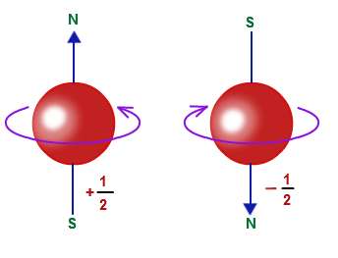
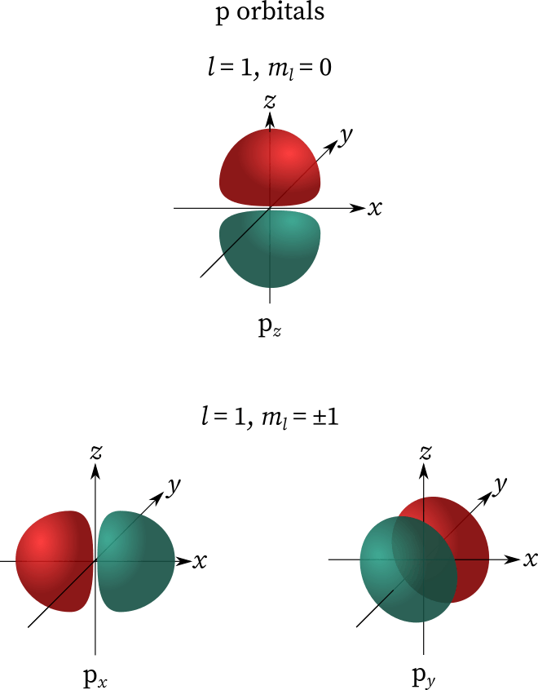
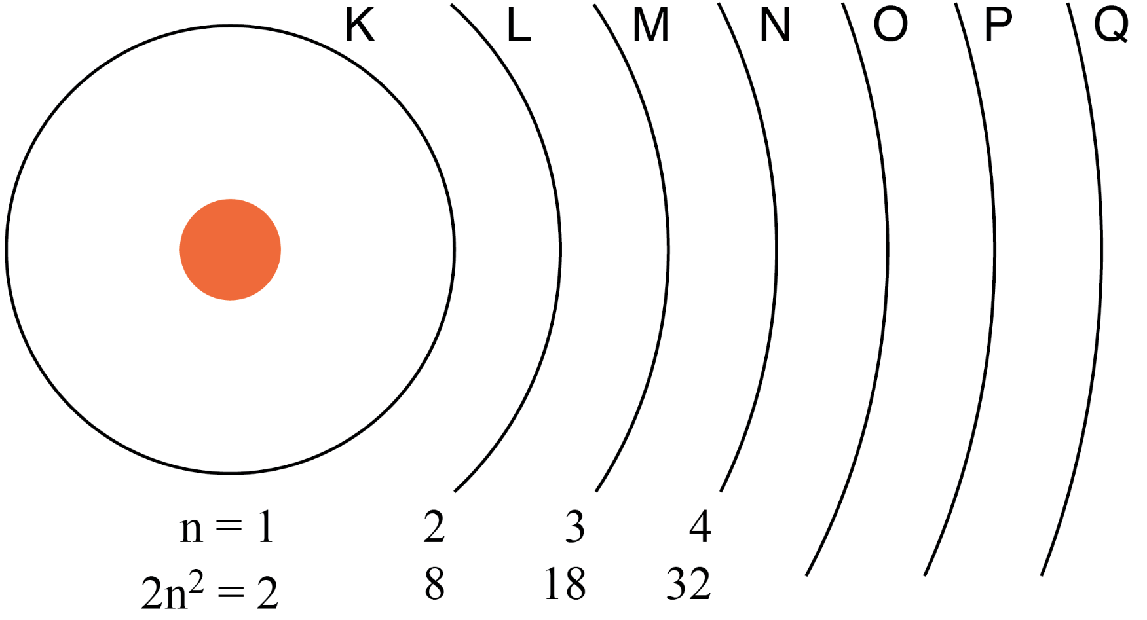
আজকের পাঠ
কোয়ান্টাম সংখ্যা

Slide 5
শিখনফল
এই পাঠ শেষে শিক্ষার্থীরা...
১
কোয়ান্টাম সংখ্যার সঙ্গা বলতে পারবে;
২
কোয়ান্টাম সংখ্যার প্রকারভেদ উল্লেখ করতে পারবে;
৩
প্রধান কোয়ান্টাম সংখ্যা ব্যাখ্যা করতে পারবে;
৪
সহকারী কোয়ান্টাম সংখ্যা বিশ্লেষণ করতে পারবে।

Slide 6
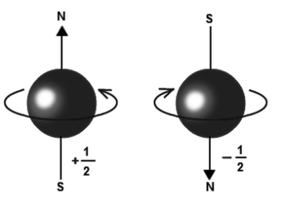
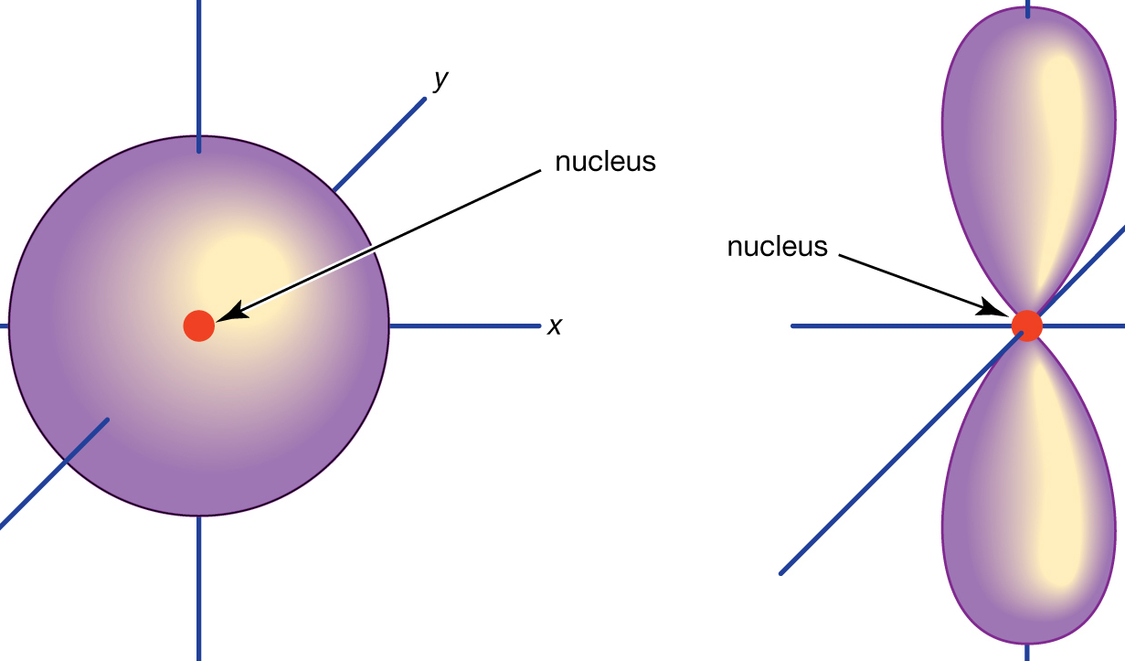
কোয়ান্টাম সংখ্যা
যে সকল সংখ্যা দ্বারা পরমাণুতে ইলেকট্রন আবর্তনের কক্ষপথের আকার, আকৃতি, ত্রিমাত্রিক অভিবিন্যাস এবং নিজ অক্ষের চারদিকে ইলেকট্রনের ঘূর্ণনের দিক অর্থাৎ ঘড়ির কাটার ঘূর্ণের দিকে না বিপরীত দিকে আবর্তন করে তা প্রকাশ করে, এই চারটি দিক নির্দেশক রাশিকে কোয়ান্টাম সংখ্যা বলে।
Z
Z
Y
ম
Y
ছোট
বড়
s
X
X
p
গোলাকার আকৃতি
ডাম্বেল আকৃতি
Notes:
আজকের পাঠের প্রথম শিখনফল অর্জনের উদ্দেশ্যে এই স্লাইডটি প্রদর্শন করা হয়েছে।

Slide 7
কোয়ান্টাম সংখ্যার প্রকারভেদ
সহকারী কোয়ান্টাম সংখ্যা, l (Azimuthal quantum number)
চৌম্বকীয় কোয়ান্টাম সংখ্যা, m
(Magnetic quantum number)
প্রধান কোয়ান্টাম সংখ্যা, n (Principal quantum number)
ঘূর্ণন কোয়ান্টাম সংখ্যা, s
(Spin quantum number)

Slide 8
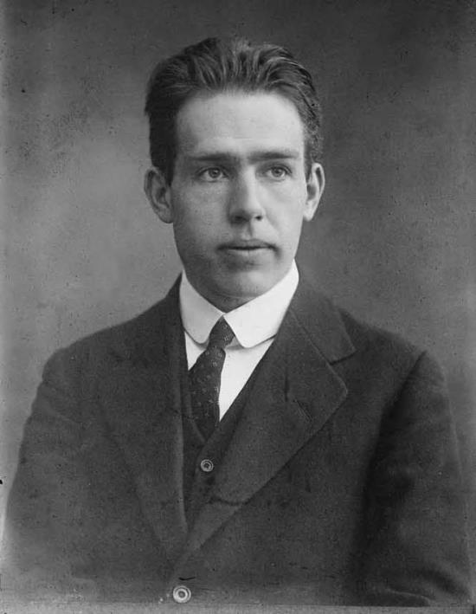
প্রধান কোয়ান্টাম সংখ্যা,n (Principal quantum number)
n = 1 হলে তাকে K শেল
n = 2 হলে তাকে L শেল
n = 3 হলে তাকে M শেল
n = 4 হলে তাকে N শেল
n = 5 হলে তাকে O শেল
-------
পরমাণুতে ইলেকট্রনের এই অনুমোদিত বৃত্তাকার কক্ষপথ বা শক্তিস্তরকে যে ক্রমিক সংখ্যা দ্বারা প্রকাশ করা হয় তাকে প্রধান কোয়ান্টাম সংখ্যা বলে। প্রধান কোয়ান্টাম সংখ্যাকে n দ্বারা প্রকাশ করা হয়। n এর মান 1, 2, 3----ইত্যাদি পূর্ণ সংখ্যা হয়। n এর মান দ্বারা পরমাণুর আকার বুঝানো হয়। n এর মান যত বড় হবে পরমাণুর আকারও তত বড় হবে।
বোর পরমাণু মডেল অনুযায়ী পরমাণুতে ইলেকট্রন নিউক্লিয়াসকে কেন্দ্র করে কতকগুলো অনুমোদিত বৃত্তাকার কক্ষপথ বা শক্তিস্তরে আবর্তন করে।
Notes:
এই স্লাইডে বোর পরমাণু মডেলের প্রথম স্বীকার্যের ব্যাখ্যা প্রদানের চেষ্টা করা হয়েছে।
স্বীকার্য-১
নিউক্লিয়াসকে কেন্দ্র করে বৃত্তাকার পথে ইলেকট্রন সমূহ ঘুরতে থাকে।

Slide 9
প্রতিটি প্রধান শক্তিস্তরের সর্বোচ্চ ইলেকট্রন ধারণক্ষমতা 2n² যেখানে
n = 1, 2, 3……… ইত্যাদি। 2n² সূত্রানুসারে-
K শেলের ইলেকট্রন ধারণক্ষমতা 2$×$1² = 2 টি
L শেলের ইলেকট্রন ধারণক্ষমতা 2$×$2² = 8 টি
M শেলের ইলেকট্রন ধারণক্ষমতা 2$×$3² = 18টি
N শেলের ইলেকট্রন ধারণক্ষমতা 2$×$4² = 32 টি
Notes:
আজকের পাঠের দ্বিতীয় শিখনফল অর্জনের উদ্দেশ্যে এই স্লাইডটি প্রদর্শন করা হয়েছে।

Slide 10
একক কাজ
কোয়ান্টাম সংখ্যা কাকে বলে?
১
২
প্রধান কোয়ান্টাম সংখ্যা কাকে বলে?

Slide 11
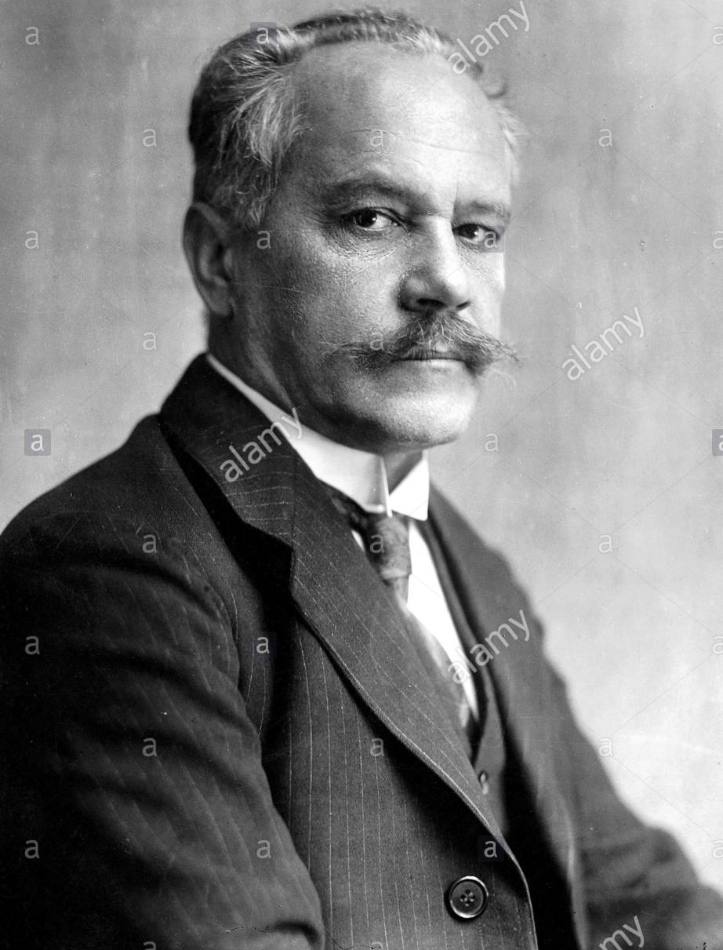
সহকারী কোয়ান্টাম সংখ্যা, l (Azimuthal quantum number)
4s
4p
4d
4f
বিজ্ঞানী সোমারফেল্ডের ধারণানুযায়ী ইলেকট্রনসমূহ কেবল বৃত্তাকার পথে নয় বরং তারা উপবৃত্তাকার পথে পরিভ্রমণ করে। ইহা থেকে সিদ্ধান্ত গৃহিত হয় যে, পরমাণুতে ইলেকট্রন আবর্তনের জন্য প্রতিটি প্রধান শক্তিস্তর নির্দিষ্ট সংখ্যক উপশক্তিস্তরে বিভক্ত থাকে।
ইলেকট্রন প্রধান শক্তিস্তরের কোন উপস্তরে রয়েছে তা প্রকাশের জন্য যে কোয়ান্টাম সংখ্যা ব্যবহৃত হয় তাকে সহকারী কোয়ান্টাম সংখ্যা বলে। সহকারী কোয়ান্টাম সংখ্যাকে l দ্বারা প্রকাশ করা হয়।
Notes:
এই স্লাইডে বোর পরমাণু মডেলের প্রথম স্বীকার্যের ব্যাখ্যা প্রদানের চেষ্টা করা হয়েছে।
স্বীকার্য-১
নিউক্লিয়াসকে কেন্দ্র করে বৃত্তাকার পথে ইলেকট্রন সমূহ ঘুরতে থাকে।

Slide 12
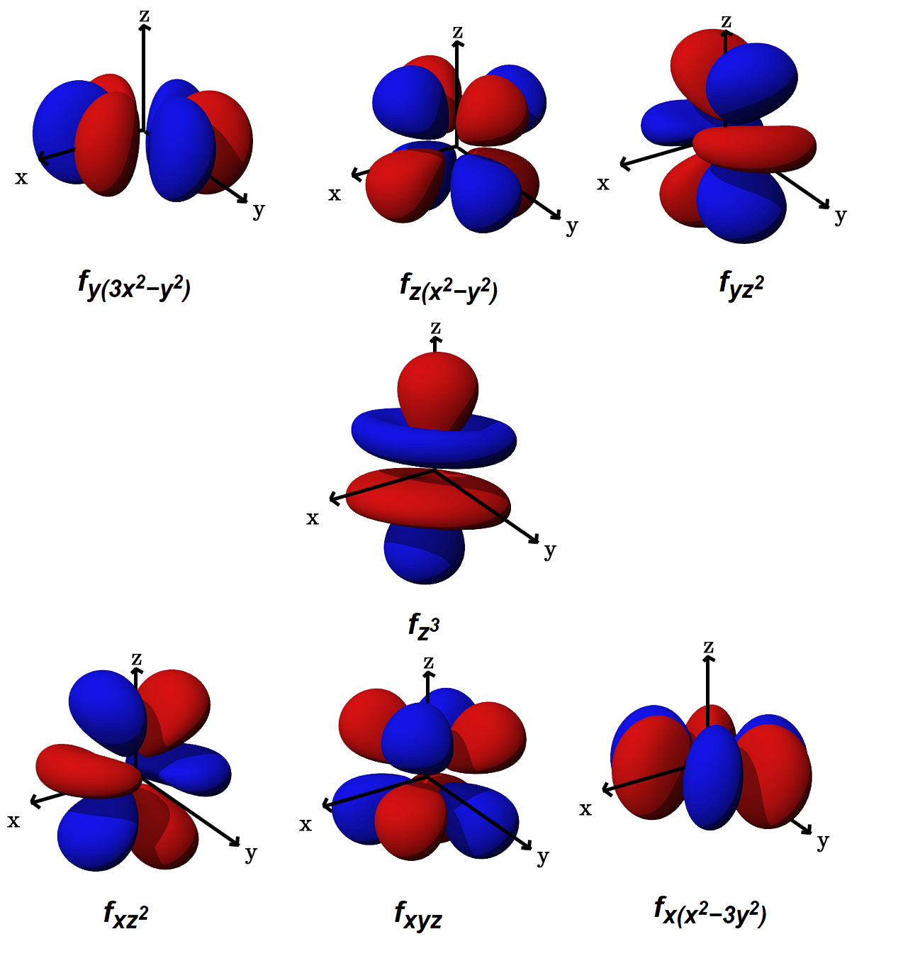
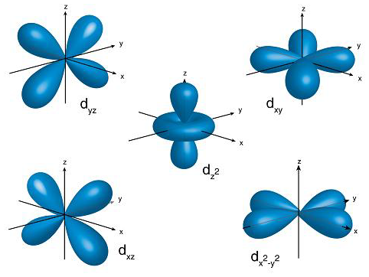
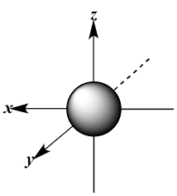
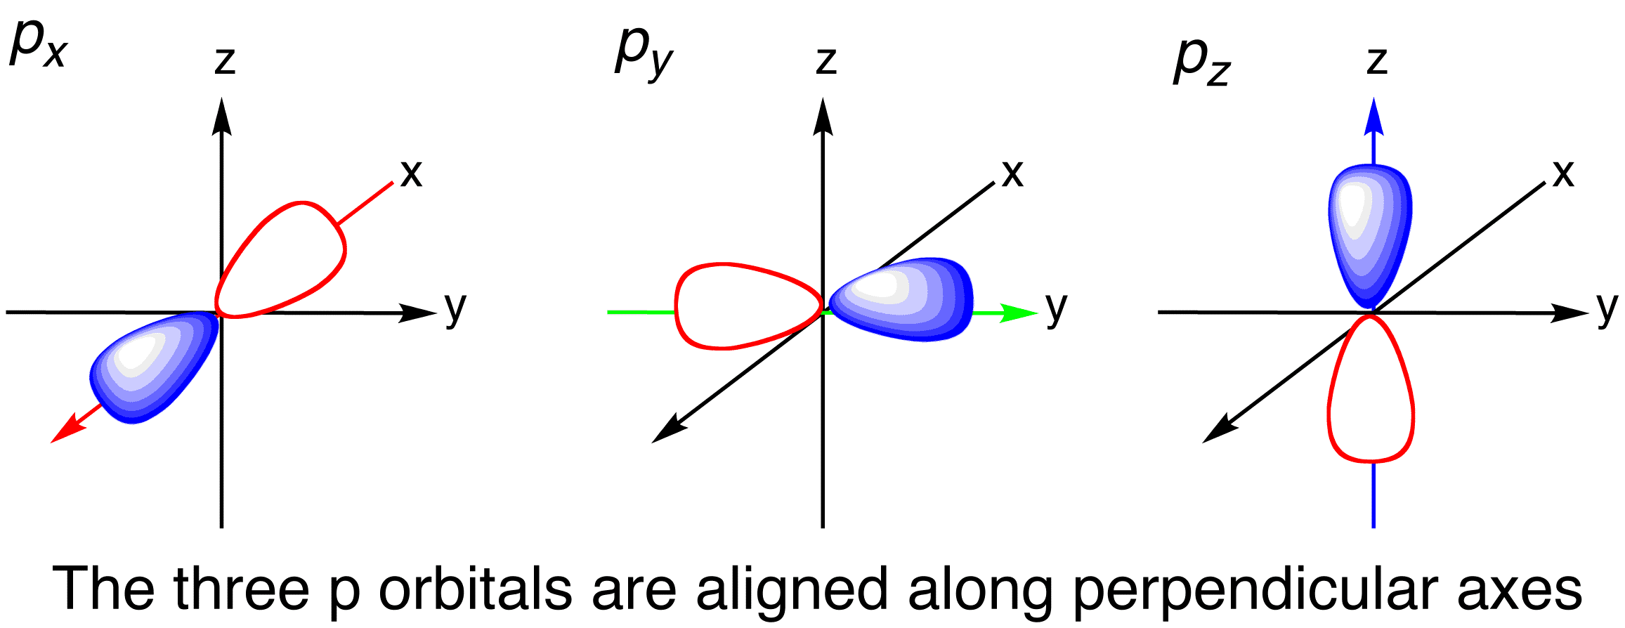
অরবিটাল/উপশক্তিস্তরের ধারণা
f অরবিটাল
s অরবিটাল
গ্রুপ-1 এর ক্ষার ধাতুর পারমাণবিক বর্ণালিতে চার ধরণের বর্ণালি দেখা যায়। বিজ্ঞানীরা তাদেরকে তীক্ষ্ণ(sharp), প্রধান(principal),পরিব্যাপ্ত(diffused) ও মৌখিক(fundamental) নামকরণ করে যথাক্রমে উপশক্তিস্তরগুলোকে যথাক্রমে s, p, d, f প্রতীক দ্বারা অভিহিত করেন।
p অরবিটাল
d অরবিটাল

Slide 13
প্রধান কোয়ান্টাম সংখ্যা হতে সহকারী কোয়ান্টাম সংখ্যা নির্ণয়ঃ
প্রধান শক্তিস্তরের n দ্বারা প্রকাশ করা হয়। আর সহকারী কোয়ান্টাম সংখ্যাকে l দ্বারা প্রকাশ করা হয়। l এর মান n এর উপর নির্ভরশীল। l এর মান 0,1,2,3 হলে উপশক্তিস্তরগুলোকে s, p, d, f দ্বারা চিহ্নিত করা হয়।
l এর মান 0(শূণ্য) থেকে (n-1) পর্যন্ত হতে পারে।

Slide 14
বিভিন্ন শক্তিস্তরে উপশক্তিস্তর(অরবিটাল) ও উপশক্তিস্তরে ইলেকট্রনের সংখ্যা নির্ণয়ঃ

Slide 15
জোড়ায় কাজ
3f অরবিটালের অস্তিত্ব থাকা সম্ভব নয় কেন? ব্যাখ্যা করো।

Slide 16
মূল্যায়ন
সঠিক উত্তরের
জন্য ক্লিক
১. নিচের কোনটি কোয়ান্টাম সংখ্যার দিক নির্দেশক রাশি নয়?
(ক) আকার
(খ) আকৃতি
(গ) ইলেকট্রনের ঘূর্ণন
(ঘ) অরবিটাল
২. সর্বপ্রথম কোন বিজ্ঞানী সহকারী কোয়ান্টাম সংখ্যার ধারণা দেন?
(খ) রাদারফোর্ড
(ক) নিলস বোর
(গ) সোমারফেল্ড
(ঘ) নিউটন

Slide 17
মূল্যায়ন
সঠিক উত্তরের
জন্য ক্লিক
৩. সহকারী কোয়ান্টাম সংখ্যাকে নিচের কোনটি দ্বারা প্রকাশ করা হয়?
(ক) l
(খ) m
(গ) s
(ঘ) n
৪. n =3 হলে l এর মান নিচের কোনটি হবে?
(খ) 0, 1, 2
(ক) 1, 2, 3
(গ) -1, 0, +1
(ঘ) 2, 3, 4

Slide 18
বাড়ির কাজ
প্রধান কোয়ান্টাম সংখ্যা ব্যাখ্যা করো?
৪র্থ শক্তিস্তরে মোট ইলেকট্রন সংখ্যা কত সহকারী কোয়ান্টাম
সংখ্যার আলোকে ব্যাখ্যা করো।

Slide 19
আজকের মত সবাইকে ধন্যবাদ
অ
ক
আ
খ

